Slide 1

Dasar – Dasar Visualisasi Data Menggunakan Pustaka Streamlit (Studi case: Web informasi video games sales)
Aryajaya Alamsyah, S.Kom., M.Kom., MTA.

Slide 2
Sekilas data pribadi
Riwayat Pendidikan
2013 – 2015, CCIT FT UI – Tek. Informasi Perbankan Syariah
2014 – 2018, S1 UIN Jakarta – Teknik Informatika
2019 – 2023, S2 IPB – Ilmu Komputer
Bidang Keahlian
Software engineering, focus on backend developers
Data Science, focus on data analyst.
Karya tulis ilmiyah
Alamsyah A, Shofi IM, Suseno HB. 2021. Prototipe Sistem Computer Based Test dengan Pengacakan Soal Menggunakan Metode Fisher Yates Shuffle. IPB: Jurnal Ilmu Komputer Agri-Informatika. eISSN: 2654-9735. pISSN: 2089-6026.
Buslim N, Rahmatullah IL, Setyawan BA, Alamsyah A. Comparing Bitcoin Prediction Model Using GRU, RNN, and LSTM by Hyperparameter Optimization GridSearch and RandomSearch. IEEE: International Conference on Cyber and IT Service Management. DOI: 10.1109/CITSM52892.2021.9588947.
Alamsyah A, Sitanggang IS, Annisa, Mushthofa. Predictions of Hotspot With Rainfall and ENSO Factor Using LSTM-RNN Algorithm. UIN: Jurnal Teknik Informatika. (in review)

Slide 3
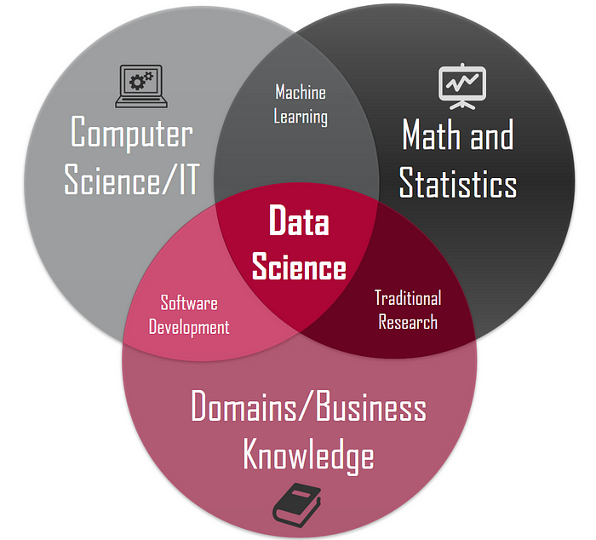
Data Science (DS)
Bidang ilmu khusus mempelajari cara pengolahan mulai dari pengumpulan data hingga menjadi suatu pengetahuan.
Bidang Keahilan DS
Data Engineering
Data Analyst
Ilmu Komputer
Algoritma & Pemrograman
Kecerdasan Buatan (Ai)
Teknologi Big Data
Matematika & Statistik
Machine Learning
Deep Learning
Ensambel Learning
Anomali detections
Ilmu Bisnis
Sistem Pakar
Sistem Penunjang Keputsan
Manajemen Pengetahuan

Slide 4
Data Engineering vs Data Analyst
Data Engineer
Merancang, membangun dan infrastuktur data
Mencari data dan mengumpulkan data
Melakukan preprocessing data
Periksa missing value, noise data
Pembersihan data
Reduksi data
Transformasi data
dll
SQL, NoSQL, Hadop, MapReduce, Hive, Pig, ETL, Cloud Computing, Java, Python, dll.
Paham arsitektur data dan membuat data
Data Analys
Mencari pola-pola tersembunyi pada data
Memeriksa validitas sebuah data
Menerapkan teknik analisa data
Klasifikasi
Klastering
Prediksi
Asosiasi
Visualisasi
Ai, ML, DL, MS Excel, SPSS, Matlab, JupyterLab, Rstudio, Tensorflow, Sklearn, Matplotlib, dll.
Paham statistik dan penerapan algoritma Ai

Slide 5
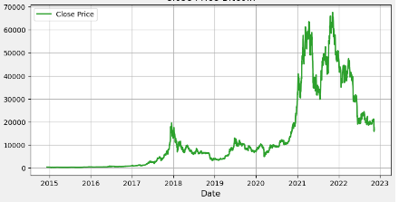
Eksplorasi Data Analisis (EDA) vs Visualisasi Data
EDA berfungsi untuk memahami data, karakteristik data, identifikasi pola, hubungan antar data, anomali data, dll.
Visualisasi data adalh penyajian informasi dalam bentuk grafis atau gambar sehingga mudah dipahami.
Contoh visualisasi data bitcoin
Tools EDA
1. Visualisasi data
2. Statistik dekskriptif
3. Statistif inferensial
4. Dan lain-lain
Tools visualisasi data
1. Line chart
2. Pie chart
3. Barplot
4. Scatter plot
5. dan lain-lain.
Program visualisasi data
1. Tablue
2. PowerBI
3. PlotlyDash
4. Streamlit
5. Panel
- dan lain-lain

Slide 6
Tipe Data untuk Visualisasi Data
Nominal, tidak ada peringkat data
Ex. Warna (merah, putih, biru), hasil ujian (lulus atau tidak lulus), dll.
Ordinal, ada peringkat data
Ex. Pendidikan (SD, SMP, SMA, Kuliah)
Interval, tidak ada 0 mutlak
Ex. Suhu udara, 30 celcius, -4 celcius,
Rasio, ada nilai 0 mutlak
Ex. Tinggi badan, 170cm

Slide 7
Jenis Jenis Visualisasi Data
1. Line chart, perubahan data berdasarkan waktu, (di-contohkan)
2. Pie chart, persentase data, (di-contohkan)
3. Barplot, frekuensi data antara satu kategori dengan ketegori lain, (di-contohkan)
4. GroupBar, frekuensi data berdasarkan kelompok kategori, (di-contohkan)
5. StackedBar, frekuensi data bedasarkan total kategori.
6. Scatter plot, hubungan antara dua variable.
7. Histogram, sebesaran data
8. Boxplot, deteksi anomaly data
9. Heatmap, hubungan antar data berupa korelasi multivariate dan deteriminasi
10. Dan lain-lain

Slide 8
Kebutuhan perangkat lunak
Pustaka manipulasi data
Pandas, https://pandas.pydata.org/docs/
Numpy, https://numpy.org/doc/
Pustaka visualisasi data
Matplotlib, https://matplotlib.org/stable/gallery/index.html
Plotly, https://plotly.com/python/
Seaborn, https://seaborn.pydata.org/examples/index.html
Kerangka kerja visualisasi
Streamlit, https://docs.streamlit.io/

Slide 9
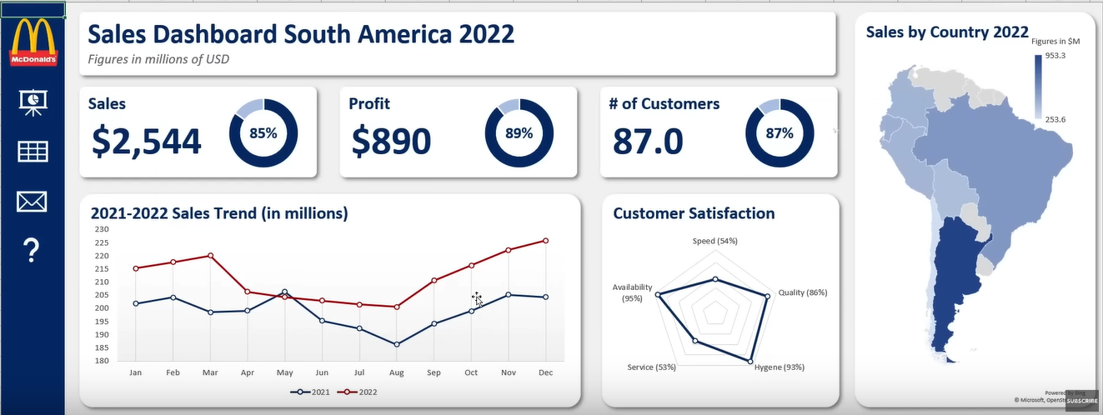
Contoh visualisasi data

Slide 10
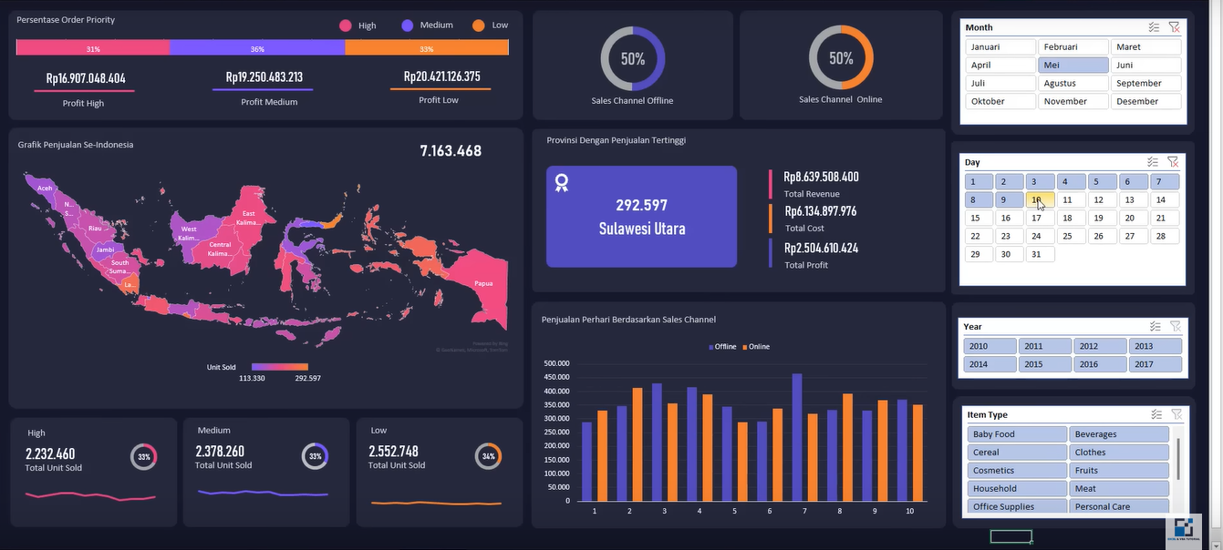
Contoh visualisasi data

Slide 11
Dasar – Dasar visualisasi data di python
1. Masukan daftar pustaka dan baca data
# Baca Pustaka
import pandas as pd import numpy as np
import plotly.express as px
import seaborn as sns
import matplotlib.pyplot as plt
# Baca data
df = pd.read_csv("vgsales_after_smoothing.csv")

Slide 12
Dasar – Dasar visualisasi data di python
# Baca Pustaka
line_chart = df.groupby(by=['Year'])['Global_Sales'].sum().reset_index()
line_chart.sort_values(by="Year")
fig = px.line(line_chart, x="Year", y="Global_Sales")
fig.update_traces(
line_color="#67001f", line_width=2.5,
)
fig.update_layout(
title = "History video games sales on global region",
xaxis_title = "Year Sales",
yaxis_title = "Sum of Sales Video",
)
fig.show()

Slide 13
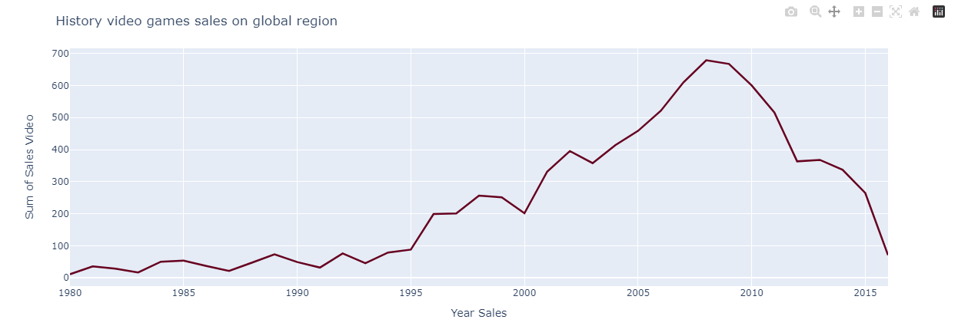

Slide 14
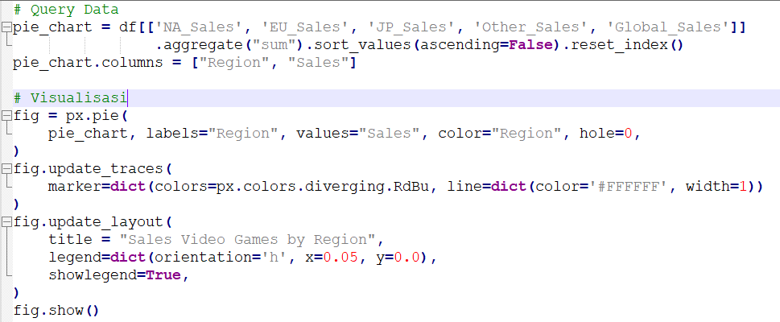
Dasar – Dasar visualisasi data di python

Slide 15
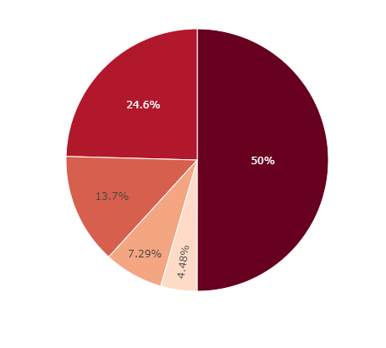

Slide 16
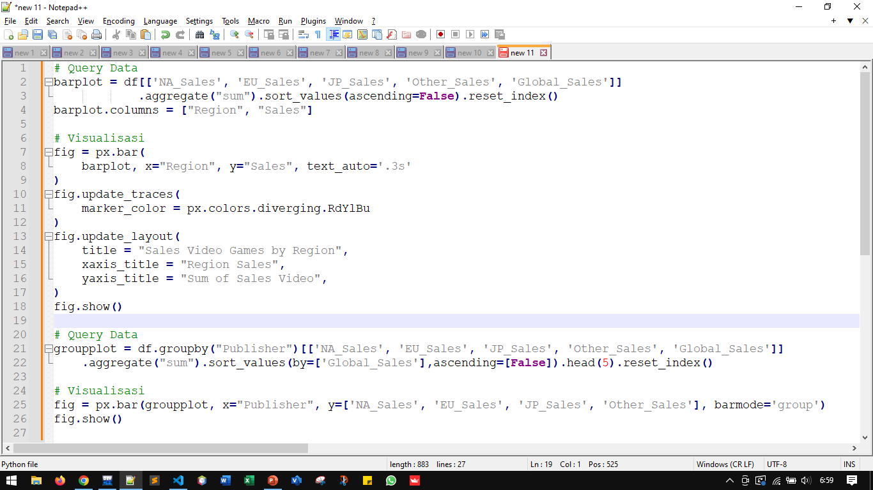
Dasar – Dasar visualisasi data di python

Slide 17
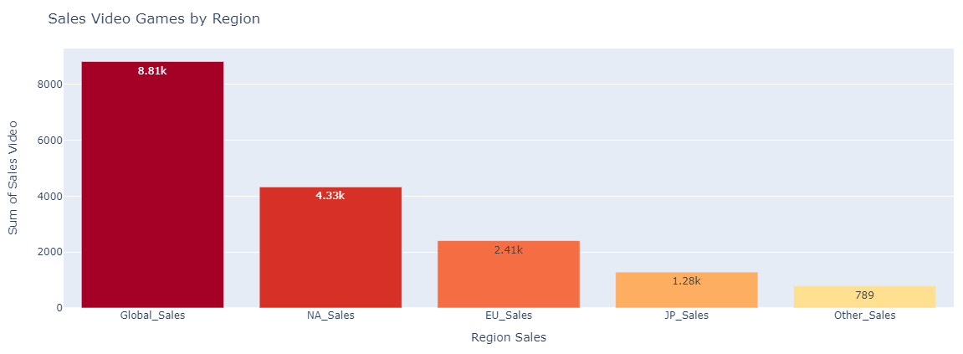

Slide 18
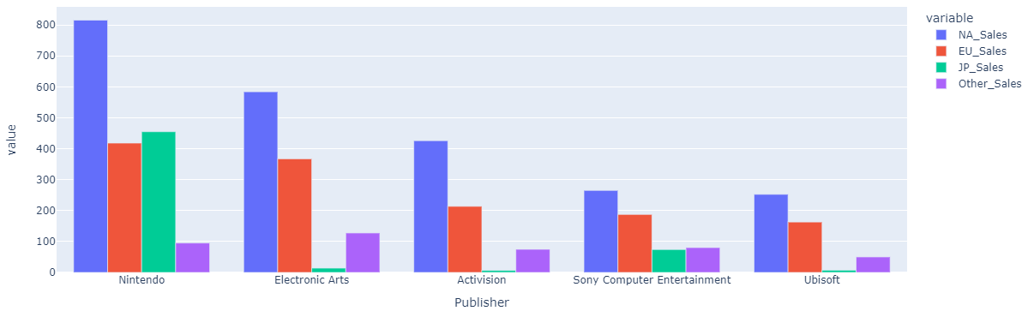
Dasar – Dasar visualisasi data di python

Slide 19
Hans-on, “Web informasi video games sales” https://github.com/kusin/dashboard-video-games_v1.0

Slide 20
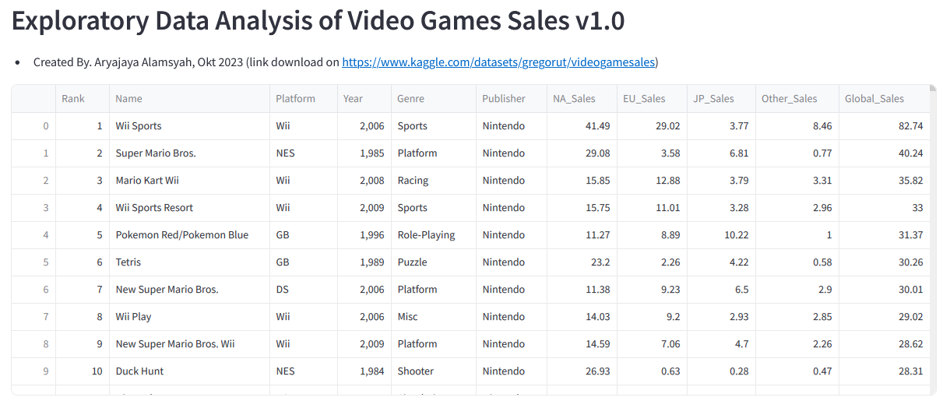
Hasil EDA video games sales

Slide 21
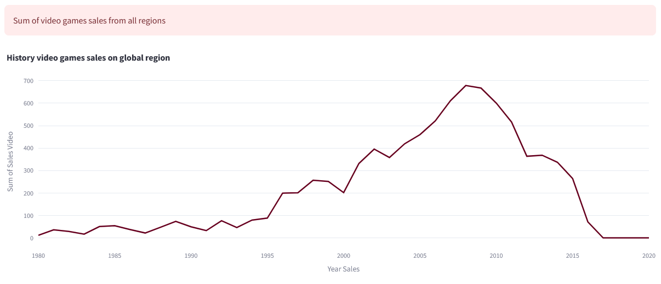
Hasil EDA video games sales

Slide 22
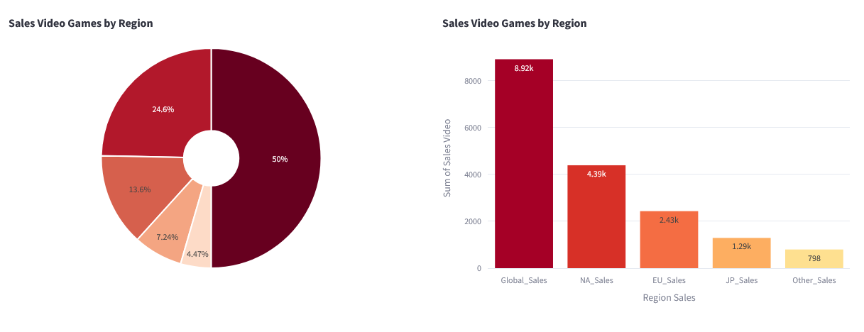
Hasil EDA video games sales

Slide 23
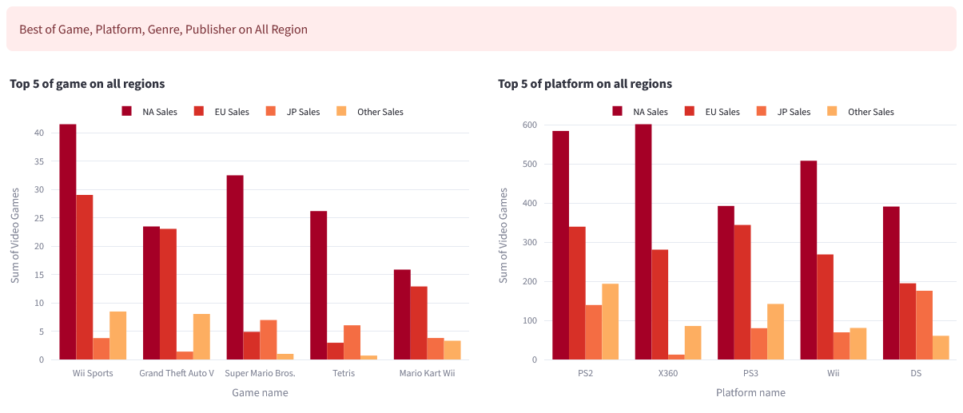
Hasil EDA video games sales

Slide 24
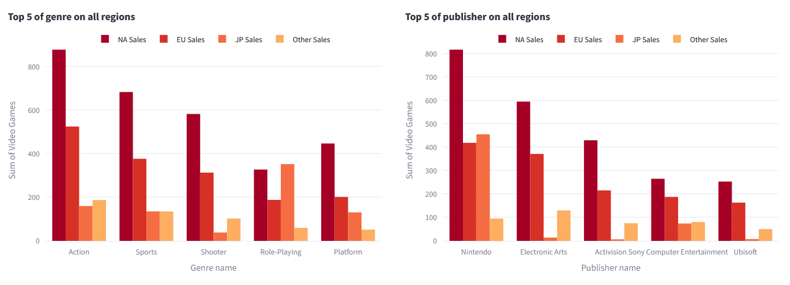
Hasil EDA video games sales

Slide 25


